Slide 1
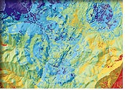
Прогнозирование динамики пространственно-распределенного объекта в СППР
Модель
исследуемого
объекта
Модуль
идентификации модели
Исследуемый
объект
База
знаний
База
данных
Прогнозы
Многокритериальная
оптимизация
Визуализатор (отображение результатов)

